Slide 1
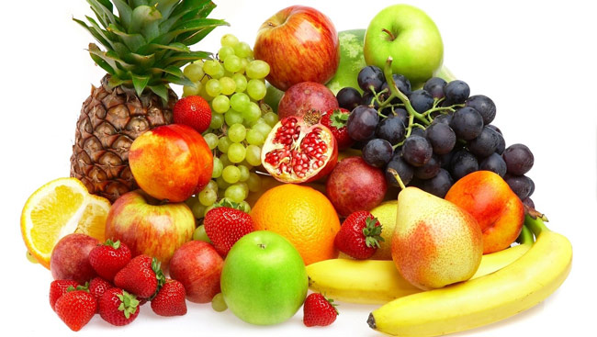
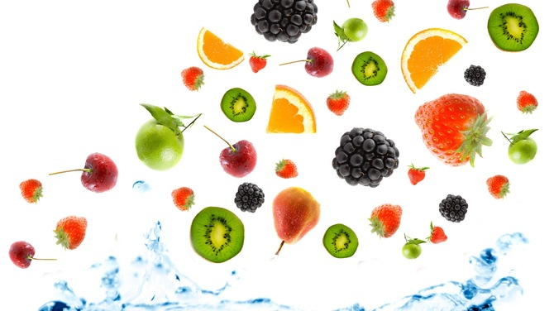
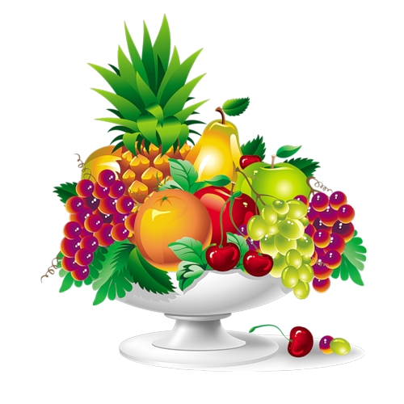
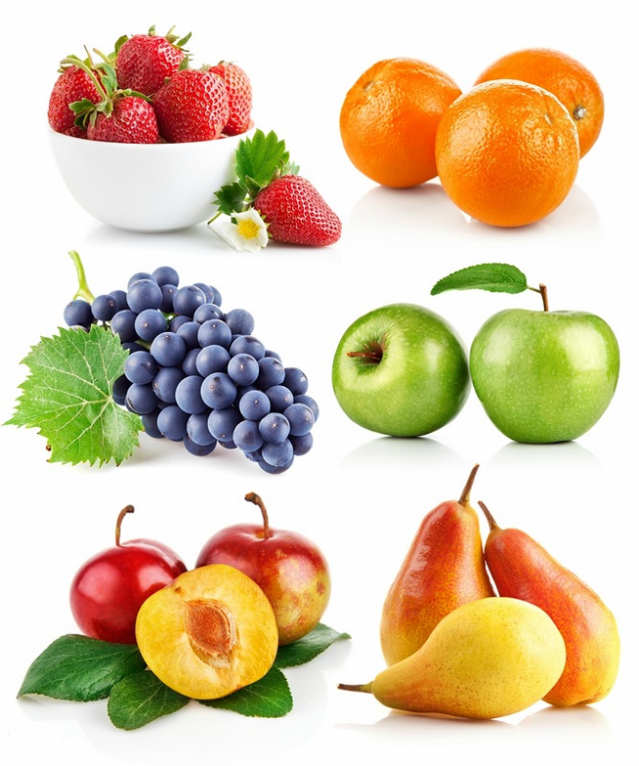
Фрукты и Ягоды
Презентация для детей первой младшей группы
ГБДОУ 124 Невского района Санкт-Петербурга
Воспитатель Полякова В.С.

Slide 2
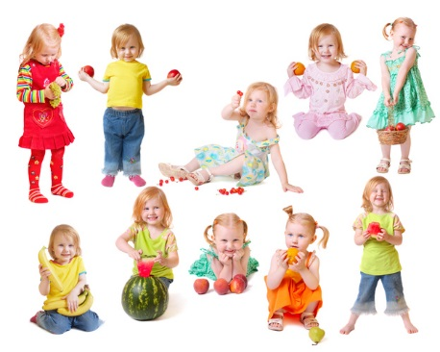
Всех размеров и цветов Ягоды и фрукты. Хватит их на десять ртов, Запасай продукты.

Slide 3
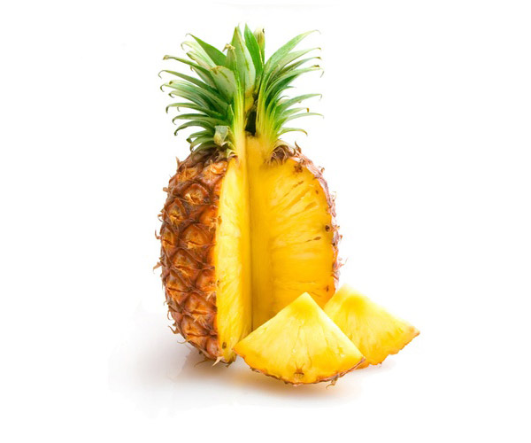
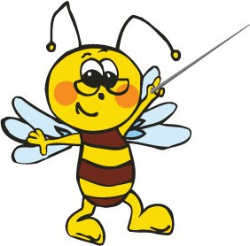
Фрукт чудесный – ананас, И большой, к тому же. Если скушать его враз, То не нужен ужин.

Slide 4
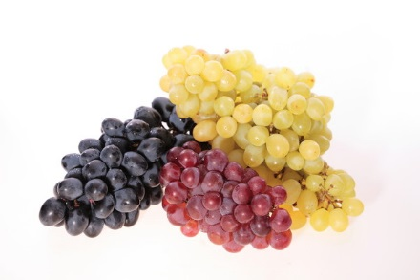
Гроздьями гордится сад, Изогнулись ветки. Как созреет виноград, Приходите, детки!

Slide 5
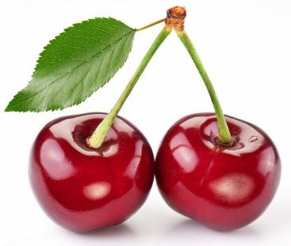
И варенье, и компот Из созревшей вишни, Красный сок измазал рот - Все вопросы лишни.

Slide 6
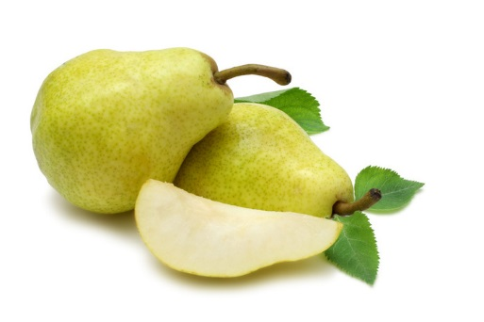
Ароматна и сладка Желтенькая груша. Съела три, теперь сыта Маленькая Ксюша.

Slide 7
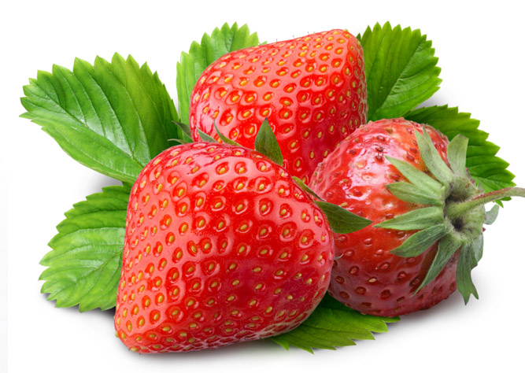
Нос щекочет аромат Ягоды клубники. Согревают вешний сад Солнечные блики.

Slide 8
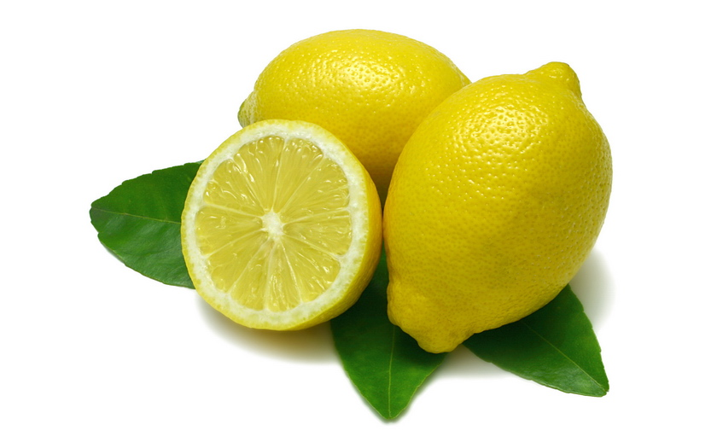
Желтый, солнечный лимон, Он полезен с чаем, А без чая кислый он - Мы про это знаем.

Slide 9
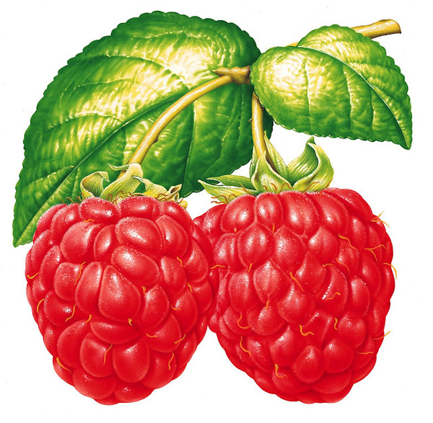
Соком спелым налилась Ягода малина, К ней с лукошком пробралась Славная девчина.

Slide 10
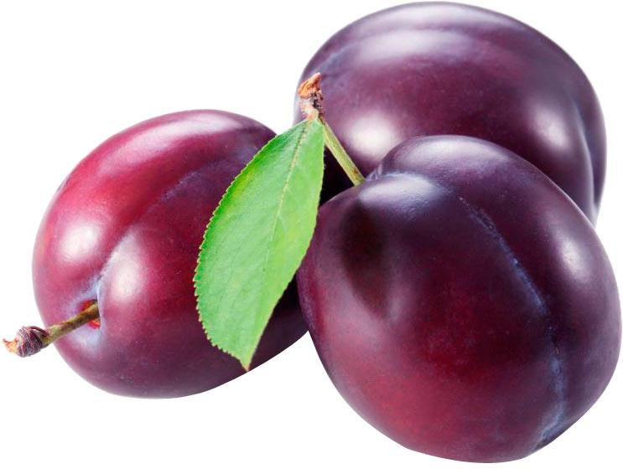
Что за дерево в цвету? Фрукт, не фрукт, а диво! Вам, детишки, подскажу - Созревает слива.

Slide 11
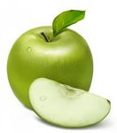
Мы спечем большой пирог с яблочной начинкой, Яблочный в стакане сок Сыты мы с Иринкой.

Slide 12
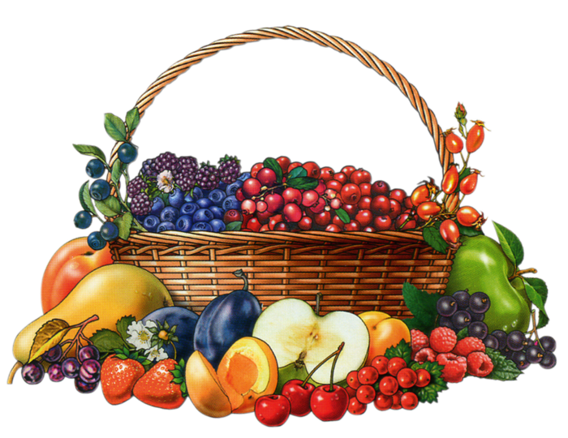
Стихотворение Ирмы Финк.

